Slide 1
Nombre del Proyecto: Domos y Ensambles
Programa de Formación: ADSI
Código Ficha:2252326
Nombre aprendices: DANIEL FELIPE CUERVO GONZÁLEZ
YEFERSON DE JESÚS AGUDELO QUIRAMA
Centro Textil y de Gestión Industrial

Slide 2
Domos y Ensambles

Slide 3
JUSTIFICACIÓN
Nuestro proyecto se centra en la contratación online por medio de nuestro sitio web, el sitio nos da la facilidad de poder contratar algún servicio de instalación de domos o ensamblajes.
Además estaremos contando con una zona en la que se recibirán ofertas de trabajo para así dar solución a la falta de personal.

Slide 4
MODELOS DE LA BASE DE DATOS

Slide 5
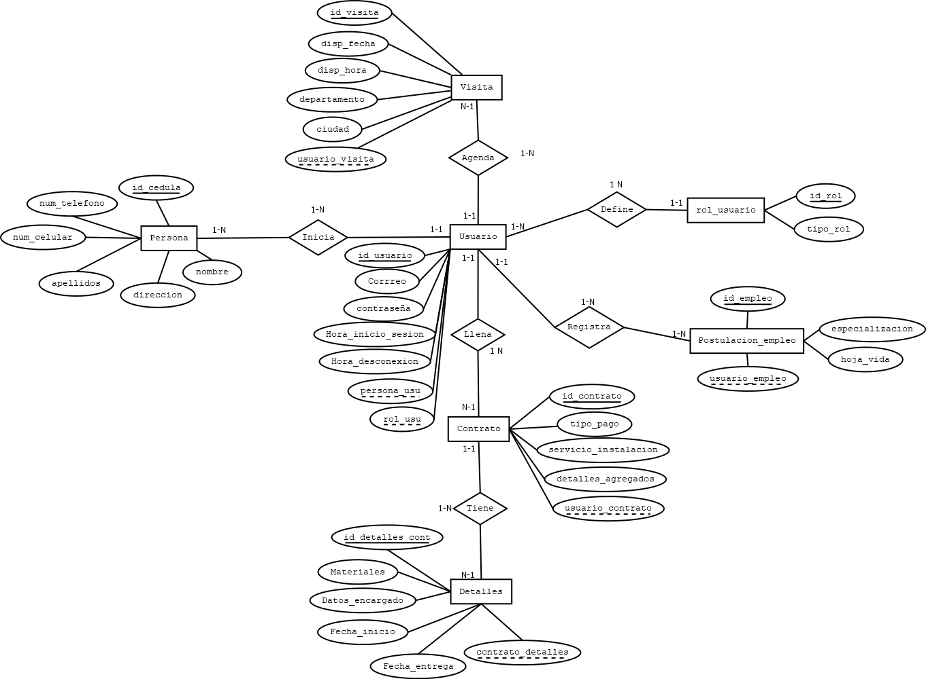
Modelado MER (MODELO ENTIDAD RELACIÓN)

Slide 6
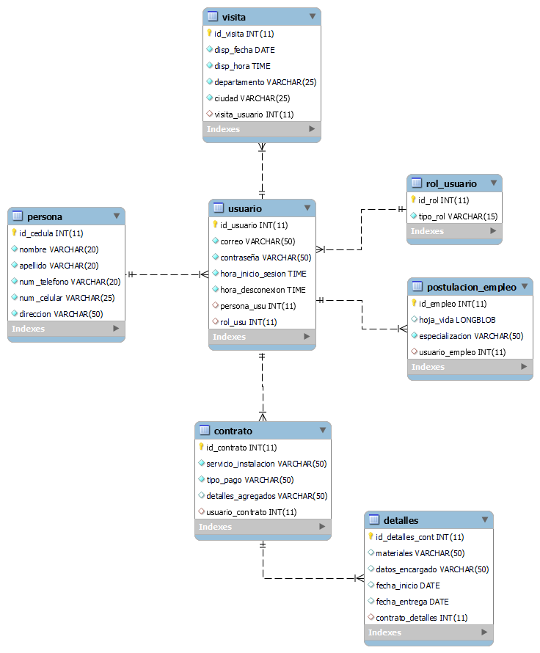
Modelado MR (MODELO RELACIONAL)

